Slide 1
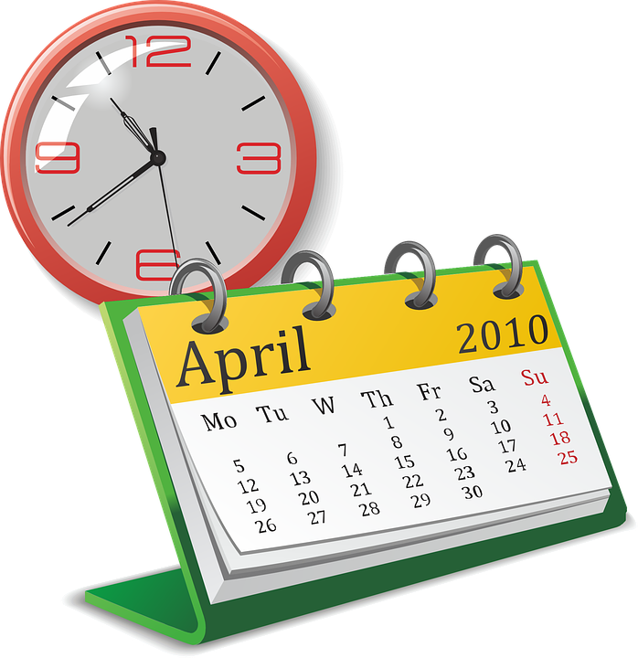
¿Cómo medimos el paso del tiempo?
Primeros básicos A - B - C

Slide 2
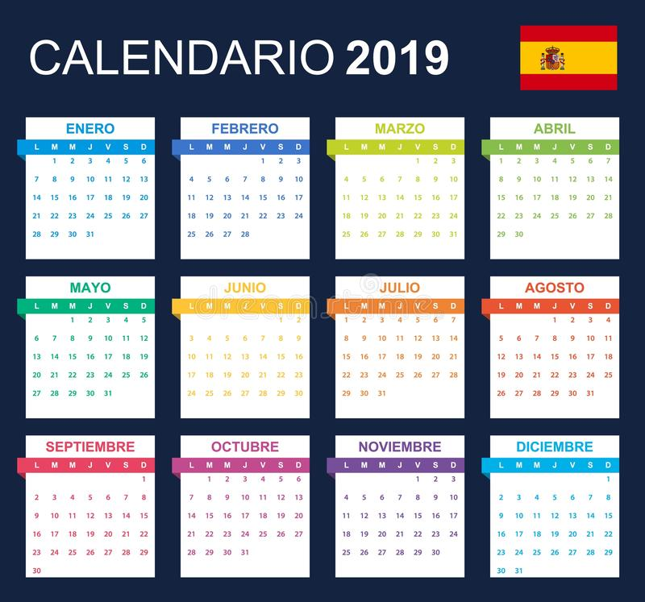
El calendario
¿Sabías que un año tiene 12 meses?
1
2
3
4
5
6
7
8
9
10
11
12

Slide 3
El calendario
Nos indica:
El año en que estamos
El mes en que estamos
El día de la semana en que estamos

Slide 4
Entonces en el calendario encontramos 12 meses:
Enero
Febrero
Marzo
Abril
Septiembre
Agosto
Mayo
Julio
Junio
Octubre
Noviembre
Diciembre
El conjunto de los 12 meses forman un año

Slide 5
Dentro de los meses encontramos los días de la semana:
Lunes
Martes
Miércoles
Jueves
Viernes
Sábado
Domingo

Slide 6
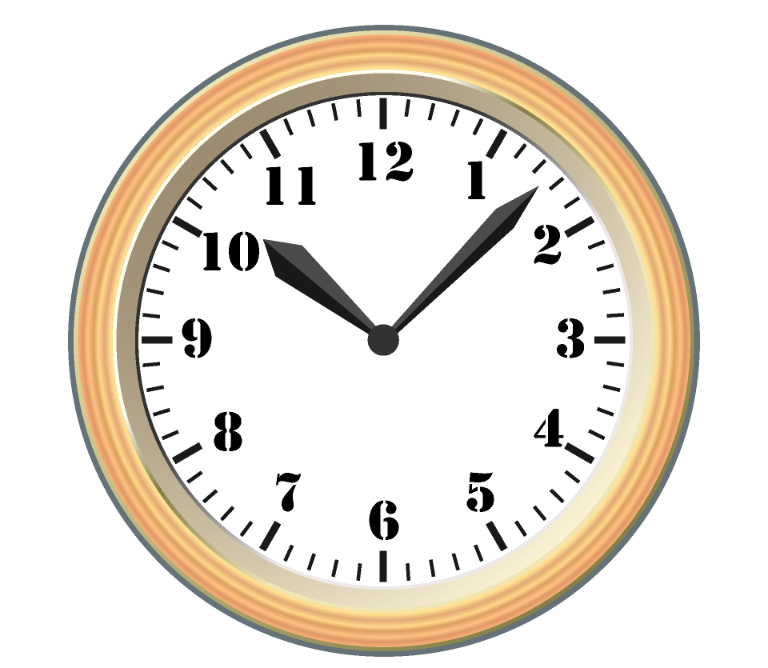
El reloj
Otra forma que tenemos para medir el tiempo es el reloj, ya que nos permite saber las horas y minutos de un día.
¿Sabías que un día tiene 24 horas?
¿Sabías que una hora tiene 60 minutos?

Slide 7
El reloj
Aguja pequeña:
Mide las horas
Aguja Grande:
Mide los minutos

Slide 8
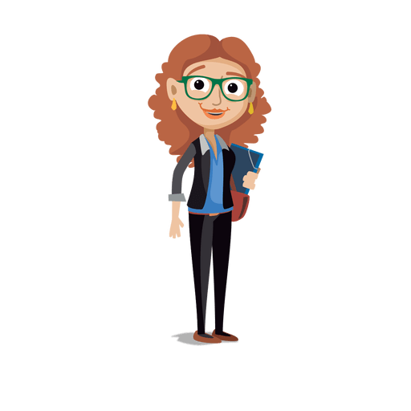
¡ Espero que hayas aprendido con esta nueva lección !
¡ NOS VEMOS !

